Slide 1
Estoques e Resultados com Mercadorias
Prof. Dr. Bruno Figlioli
2020

Slide 2
Estoques
O que incorpora o valor dos estoques no BP?
Valor de Nota Fiscal
(-) Impostos sobre compras (caso sejam recuperáveis)
(+) transportes e seguros
(=) valor do estoque
Empresas Comerciais: mercadorias
Em empresas industriais os estoques podem ser de:
Matéria-prima,
Produtos em processo e
Produtos acabados,
CADA TIPO DE ESTOQUE FICA NUMA CONTA (RAZONETE) SEPARADA PARA FINS DE ANÁLISE.

Slide 3
Estoques e os Impostos
Os impostos (sobre compras) recuperáveis não vão compor o valor dos estoques.
Exemplo: extraído de Marion (2018, p. 339).
Numa aquisição de material por R$ 1.200.000, sendo o preço da mercadoria de R$ 1.000.000 (estando aqui inclusos os 15,5% de ICMS) e 200.000 de IPI, teríamos os seguintes valores contabilizados como estoques:
Para uma Indústria que irá recuperar o IPI e o ICMS
R$ 845.000 exclui do custo o IPI e o ICMS
Para o Comércio que irá recuperar o ICMS
R$ 1.045.000 exclui do custo o ICMS
Para uma Prestadora de Serviço que não terá recuperação do ICMS e do IPI
R$ 1.200.000 Tanto o IPI como o ICMS tornam-se custos

Slide 4
Outros Componentes do Valor dos Estoques
Embalagens, despesas de seguros e transporte;
Descontos comerciais, abatimentos e devoluções;
Descontos financeiros: esses tipos de descontos são concedidos em função do prazo de pagamento, assim não devem ser abatidos do custo, pois são entendidos como uma despesa financeira.

Slide 5
Mudança no Valor dos Estoques
Variação preço do estoque
Se houver, por motivo de escassez ou qualquer outro motivo, um AUMENTO do valor do estoque. O estoque não poderá ser corrigido, permanecerá no balanço pelo custo de aquisição até ser vendido.
Se o estoque sofrer DESVALORIZAÇÃO:
A empresa deve corrigir para baixo o valor de seu estoque no balanço.
Dentro da lógica: custo ou mercado, dos dois o menor.
Este procedimento é chamado impairment.
E se o estoque que sofreu impairment tornar a valorizar?
Nesse caso, o valor do estoque pode ser corrigido para cima até o limite do custo original de aquisição.

Slide 6
Controle de Estoque
Inventário Periódico: a empresa registra as compras de estoque e as vendas realizadas a cada período. O valor do custo da mercadoria vendida é apurado apenas periodicamente.
Inventário Permanente: é feito o controle contínuo de entradas e saídas de estoques, tanto em termos de valores quanto de quantidades. O custo da mercadoria vendia é apurado a cada transação de compra e venda.

Slide 7
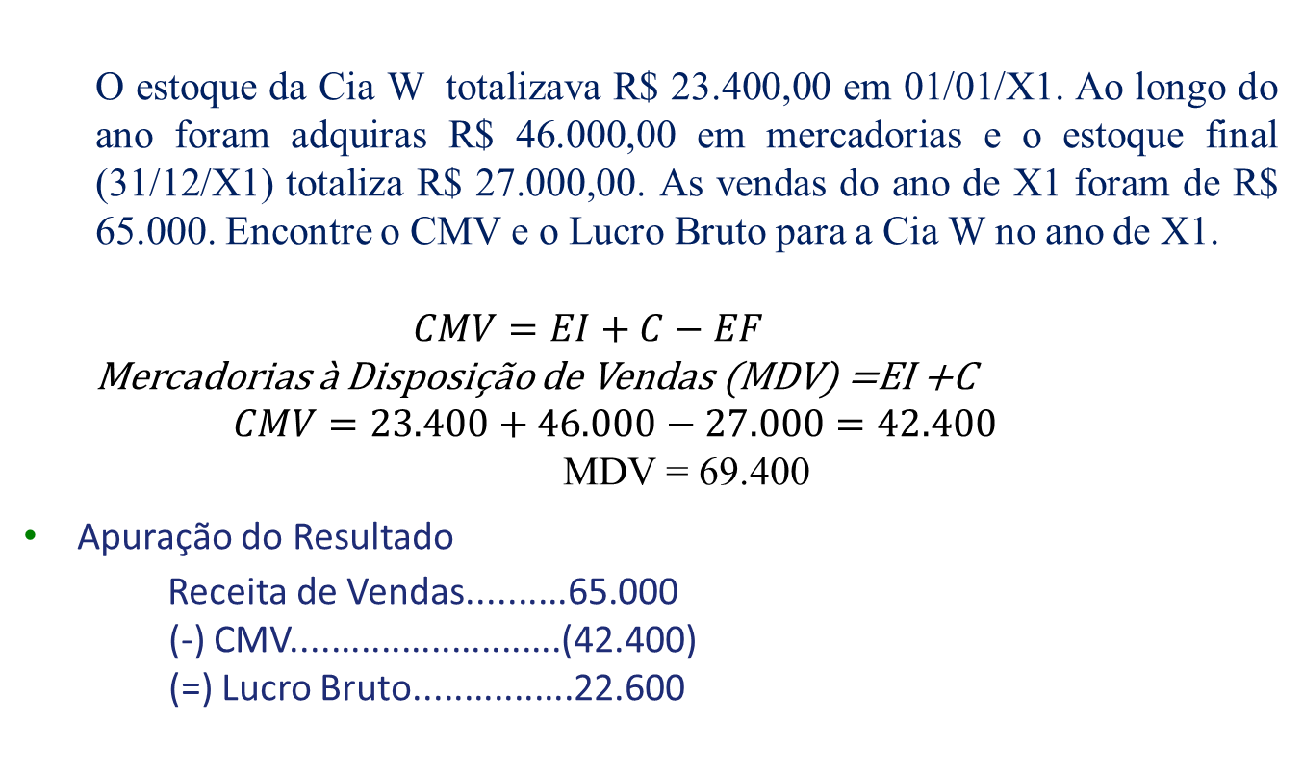
Inventário Periódico e Apuração do Resultado com Mercadorias
O estoque da Cia W totalizava R$ 23.400,00 em 01/01/X1. Ao longo do ano foram adquiras R$ 46.000,00 em mercadorias e o estoque final (31/12/X1) totaliza R$ 27.000,00. As vendas do ano de X1 foram de R$ 65.000. Encontre o CMV e o Lucro Bruto para a Cia W no ano de X1.
$$CMV=EI+C−EF$$
Mercadorias à Disposição de Vendas (MDV) =EI +C
$$CMV=23.400+46.000−27.000=42.400$$
MDV = 69.400
Apuração do Resultado
Receita de Vendas..........65.000
(-) CMV...........................(42.400)
(=) Lucro Bruto................22.600

Slide 8
Controle de Estoque- Inventário Permanente

Slide 9
Controle de Estoque – Preços diferentes nos lotes
Há critérios de valoração dos estoques:
Custo específico (cada artigo possui seu preço específico) – Pouco utilizado
PEPS (FIFO) (primeiro que entra, primeiro que sai) – Maior Lucro
UEPS (LIFO) (último que entra, primeiro que sai) – Menor Lucro
PMP (Preço Médio Ponderado).
UEPS não é permitido pela legislação

Slide 10
PEPS UEPS PMP
Informações (Resolução no Excel)
Data | Operação | Quantidade | Valor unitário
3 | Compra | 100 | 10,00
5 | Compra | 200 | 13,00
12 | Venda | 50 | -
20 | Venda | 90 | -
25 | Compra | 100 | 14,00

Slide 11
Avaliação de Estoque a Custo de Reposição
NIFO- Next In, First Out (Informação Gerencial)
“Quanto custaria se eu adquirisse a mercadoria hoje”
Conclusão: para esse método a informação relevante é o valor de reposição dos produtos e não o quanto foi gasto para adquiri-lo ou fabricá-lo.

Slide 12
Referência
MARION, J. C. Contabilidade empresarial: instrumento de análise, gerência e decisão.-18.ed.- São Paulo: Atlas,2018.

